Slide 1
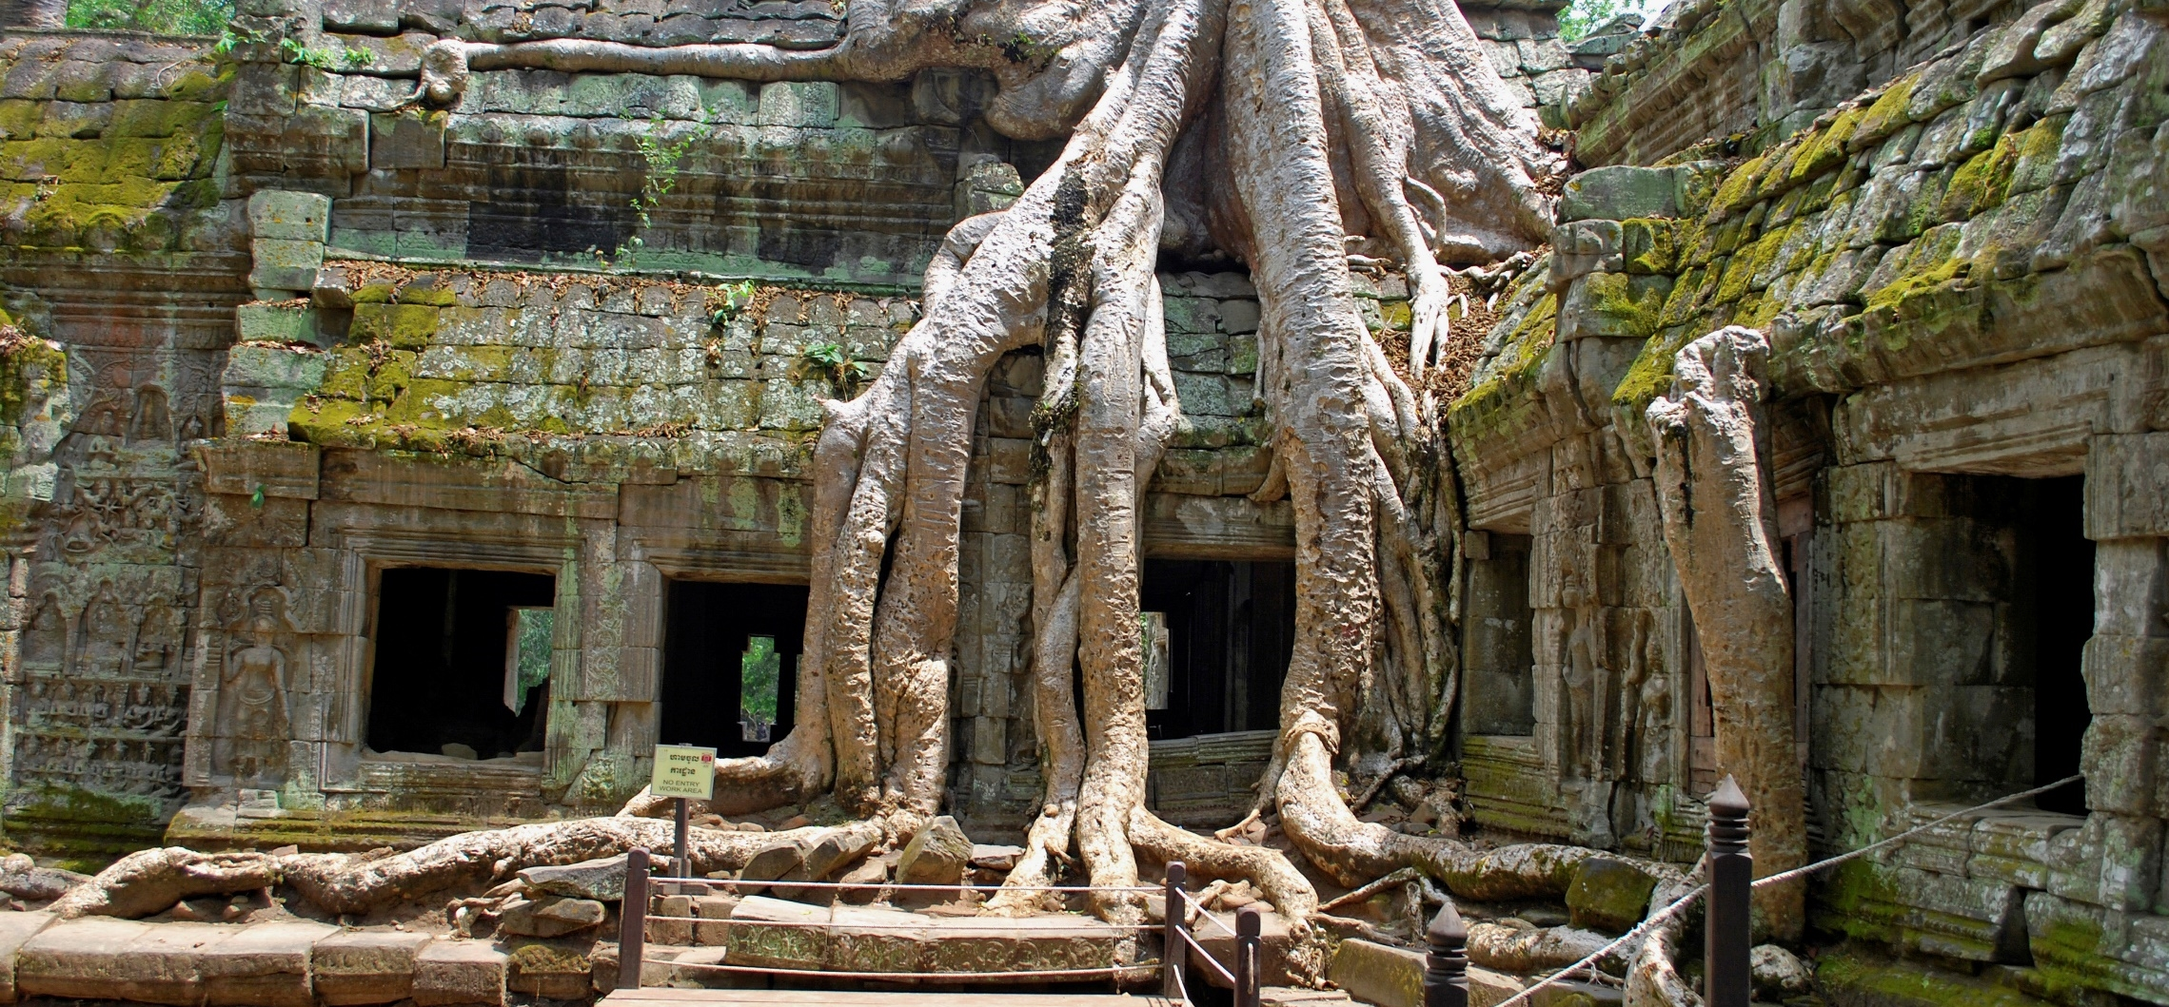
§2.3 Verwering en erosie
Deelvragen
Welke vormen van verwering en erosie zijn er?
Hoe hebben verwering en erosie invloed op het landschap en hoe worden ze beïnvloed door de vier sferen?

Slide 2
§2.3 Verwering en erosie
Verwering
Verwering = uiteenvallen van gesteenten onder invloed van weer en planten.
Twee soorten verwering:
mechanische of fysische verwering
chemische verwerking

Slide 3
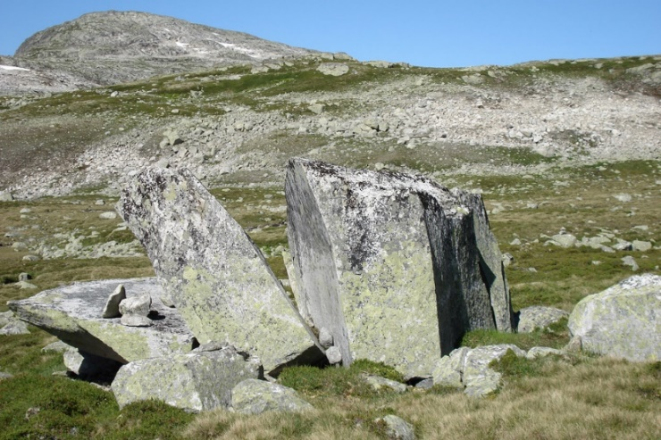
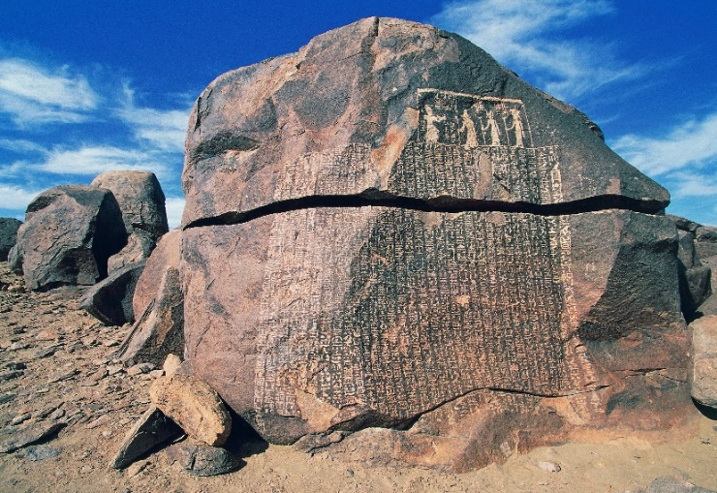
§2.3 Verwering en erosie
Mechanische verwering
Bij mechanische of fysische verwering valt het gesteente uiteen zonder dat samenstelling verandert. Drie vormen van mechanische verwering door:
vorst: water in scheurtjes → bevriest + zet uit → water smelt → water zakt dieper in de scheuren die ontstaan → steen splijt
temperatuurverschillen: overdag heet + ‘s nachts koud → gesteente zet uit + krimpt → barst
plantenwortels: dringen in spleten in steen en worden dikker → steen splijt
Notes:
Afbeeldingen: Vorstverwering / Mechanische verwering in een woestijn in Egypte door temperatuurverschillen

Slide 4
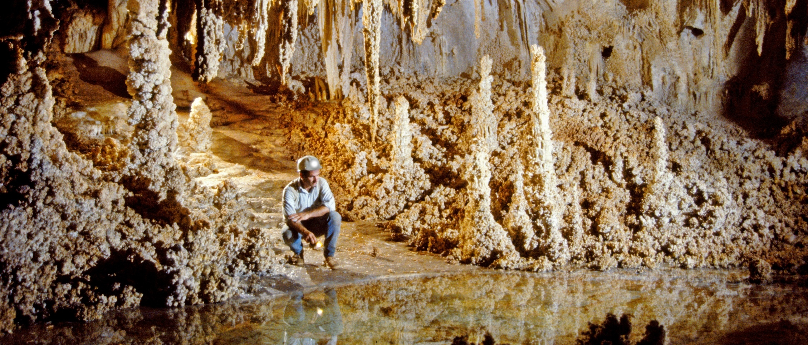
§2.3 Verwering en erosie
Chemische verwering
Chemische verwering is verwering waarbij de samenstelling van het gesteente verandert.
bijvoorbeeld: zuur water door overvloedige plantengroei lost in grondwater kalksteen gemakkelijk op → grotten onder de grond
Notes:
Afbeelding: Onderaardse kalksteengrot in de Verenigde Staten

Slide 5
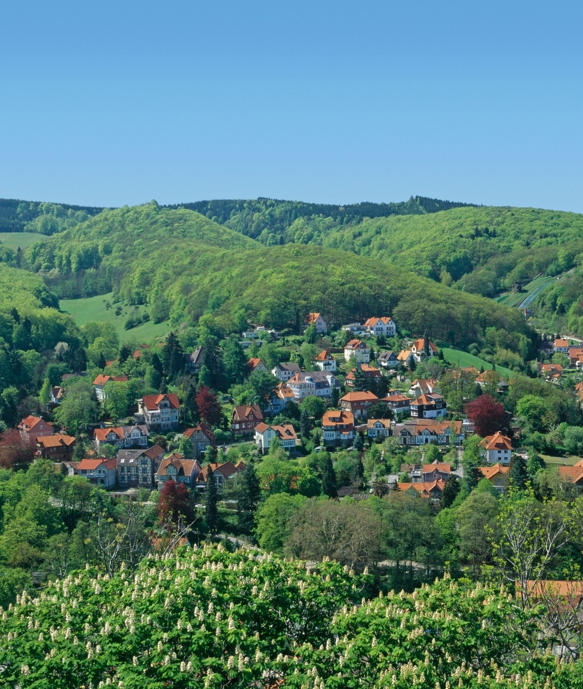
§2.3 Verwering en erosie
Waarom verweert niet elk gesteente even gemakkelijk?
Vier factoren van invloed:
aard van moedergesteente (hard gesteente verweert minder snel)
klimaat (warm klimaat bevordert chemische verwering)
aanwezigheid dekkende bodemlaag (bodemlaag bevordert chemische en mechanische verwering)
tijd (hoe langer berg blootgesteld aan weer, hoe meer verwering)
Notes:
Afbeeldingen: Afgerond gebergte in de Harz in Duitsland

Slide 6
§2.3 Verwering en erosie
Erosie en sedimentatie
Erosie = uitschurende werking van sediment dat getransporteerd wordt door rivieren, zee, ijs of wind.
Sedimentatie = neerleggen van los materiaal dat is meegenomen door rivieren, ijs, wind en zeewater
De vier eroderende en sedimenterende krachten zijn:
ijs
wind
rivieren
zee

Slide 7
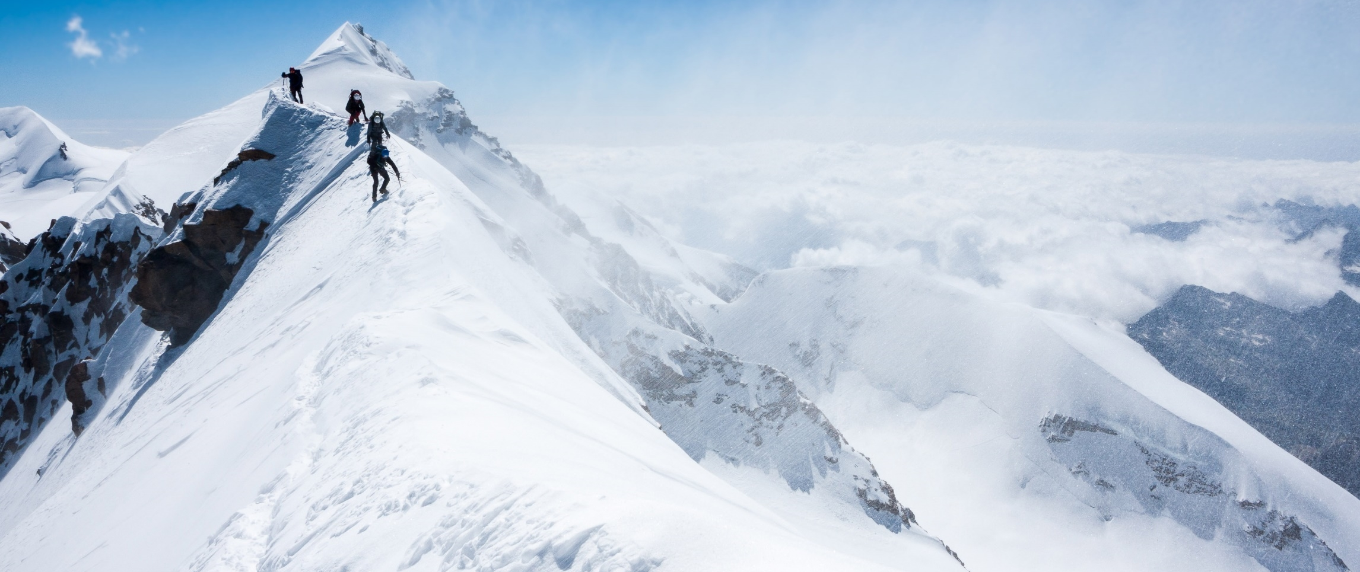
§2.3 Verwering en erosie
IJs
erosie: door schurende werking ijs met zand en stenen ontstaan U-vormige dalen, spitse bergtoppen en komvormige bekkens
sedimentatie: puin dat de gletsjers meevoeren vormt morene, morenewallen, middenmorenen, zijmorenen en eindmorenen
Notes:
Afbeelding: Veel reliëf in de Alpen op de grens van Italië en Zwitserland

Slide 8
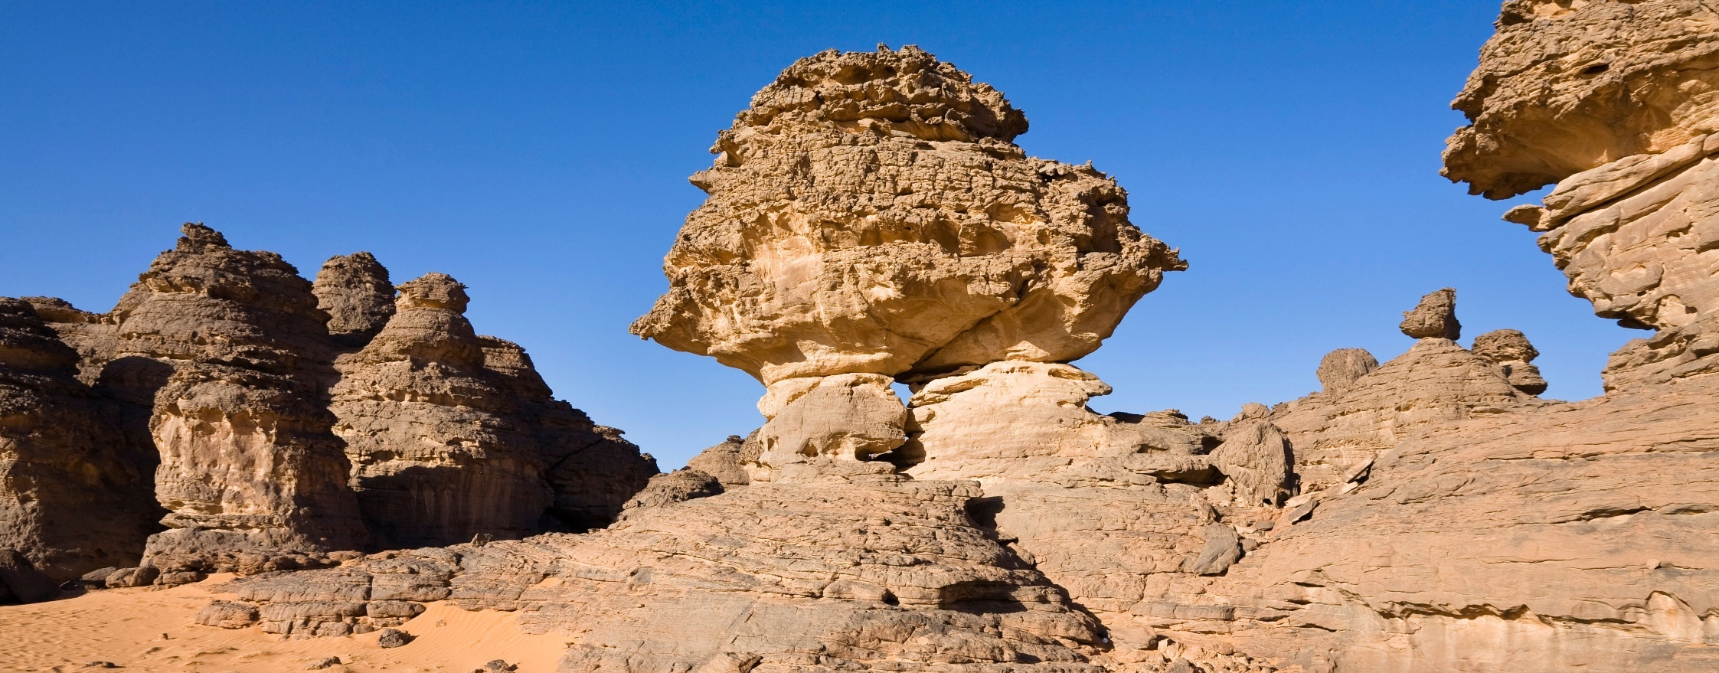
§2.3 Verwering en erosie
Wind
erosie:
wind blaast losse deeltjes weg en bodem met grof puin blijft over
wind beladen met stof en zand kan gesteente zandstralen, zodat grillige rotsformaties ontstaan, zoals paddenstoelenrotsen
sedimentatie: zand wordt ergens anders neergelegd, waardoor zandduinen ontstaan
Notes:
Afbeelding: Paddenstoelrots in de woestijn in Libië

Slide 9
§2.3 Verwering en erosie
Rivieren
erosie en sedimentatie ook door rivieren:
dalvormende rivieren
meanderende rivieren
vlechtende rivieren
Notes:
Afbeelding: Paddenstoelrots in de woestijn in Libië

Slide 10
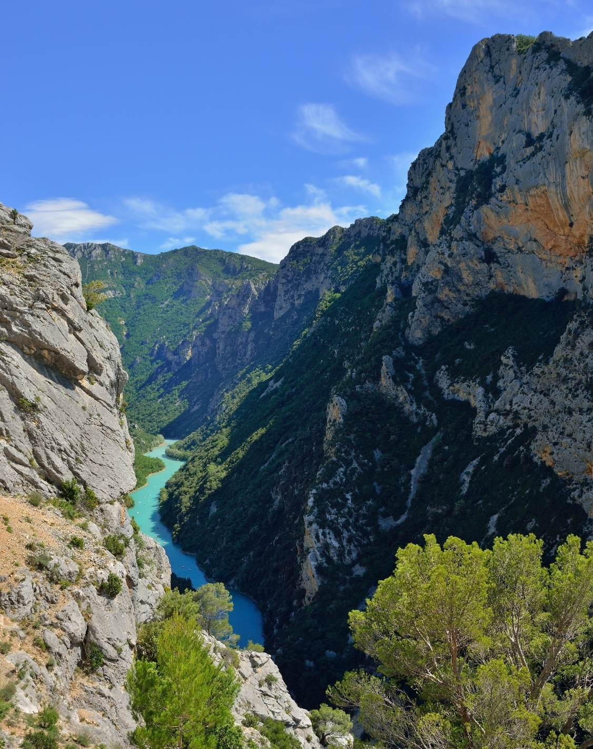
§2.3 Verwering en erosie
Dalvormende rivieren:
vormen kloof of diep dal als gebied door endogene krachten langzaam omhoog komt en de rivier zich gelijktijdig insnijdt
of er ontstaan diepe canyons als door grote hoogteverschillen de stroomsnelheid groot is en door kracht van water veel zand en stenen worden meegesleurd
Notes:
Afbeelding: De rivier de Verdon in Frankrijk heeft een diep dal uitgeslepen

Slide 11
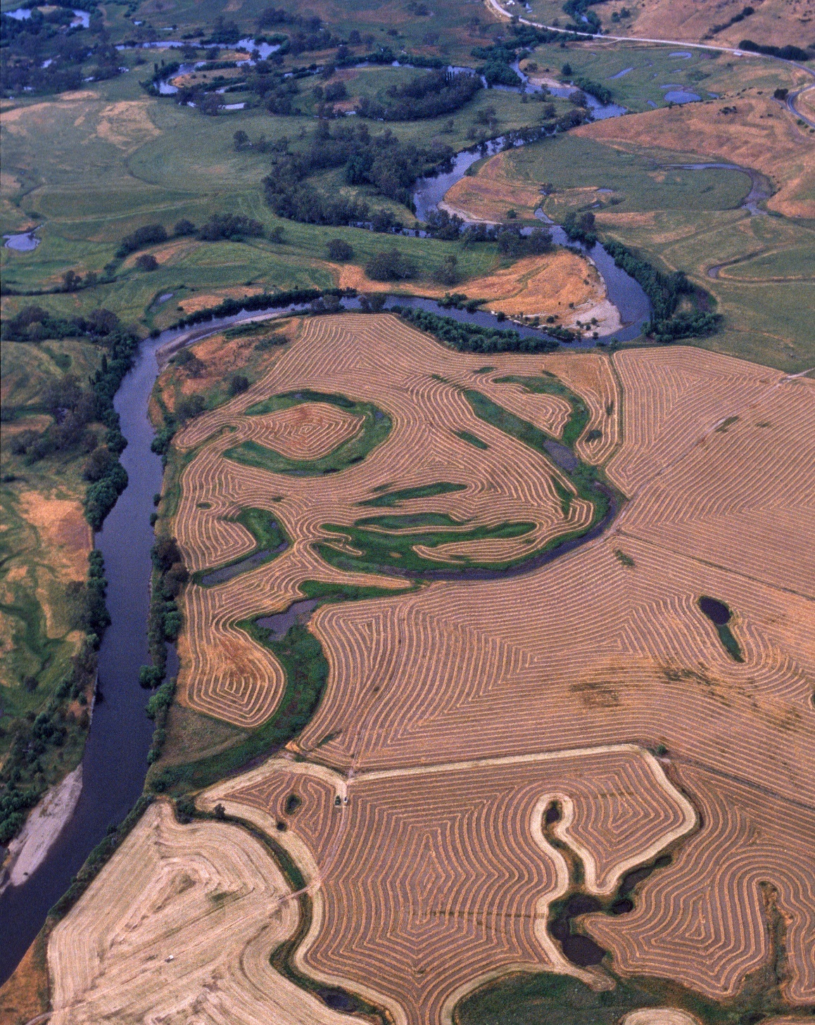
§2.3 Verwering en erosie
Meanderende rivieren:
ontstaan bij weinig hoogteverschil en voldoende neerslag gedurende hele jaar
sedimentatie in binnenbocht (langzame stroomsnelheid) en erosie in buitenbocht (snelle stroomsnelheid)
bij monding vorming van delta door veel slib
Notes:
Afbeelding: Meanderende rivier in Australië

Slide 12
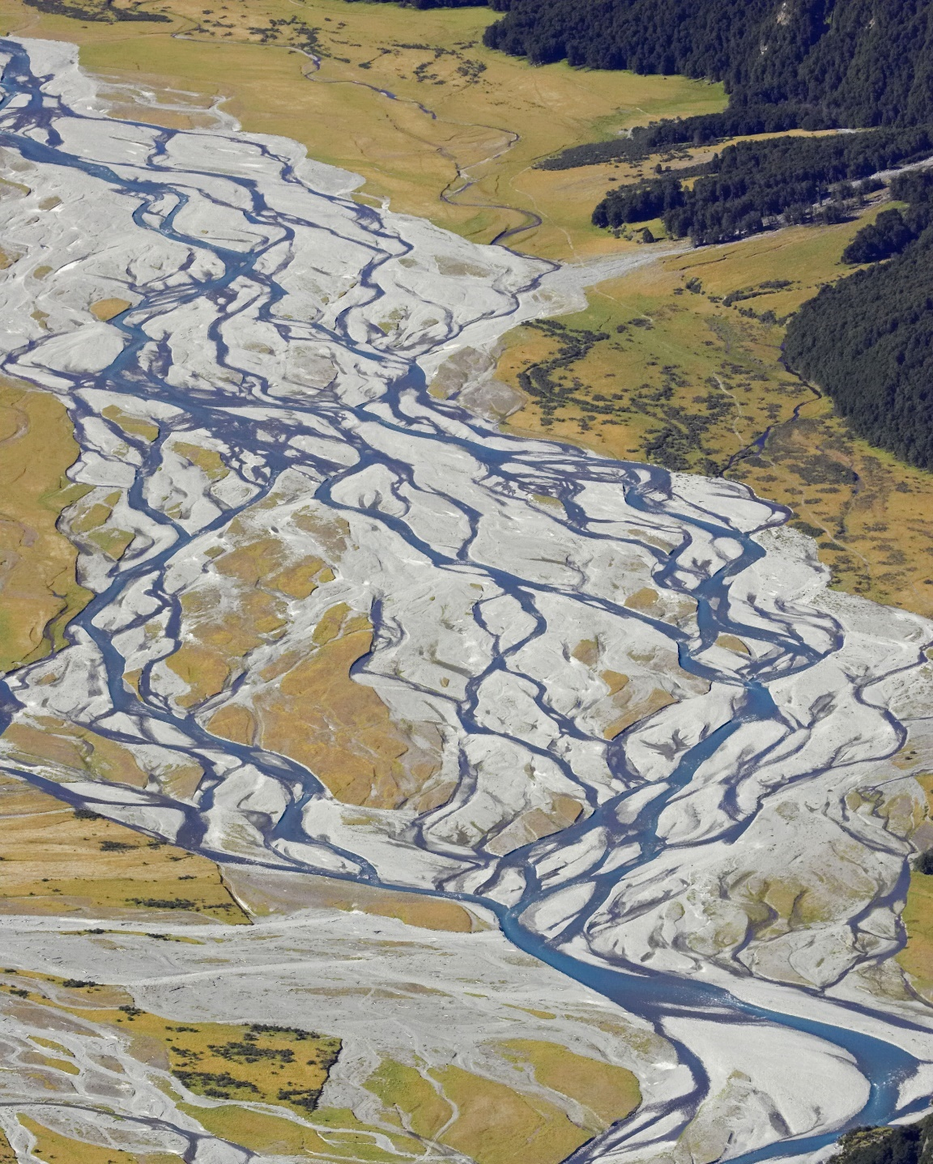
§2.3 Verwering en erosie
Vlechtende rivieren:
ontstaan bij onregelmatige afvoer van water in berggebieden en in halfwoestijnen
door veel afvoer van puin wordt de bedding steeds geblokkeerd en zoekt het water andere bedding
aan voet van berg ontstaan soms puinwaaiers
Notes:
Afbeelding: Vlechtende rivier in Nieuw-Zeeland

Slide 13
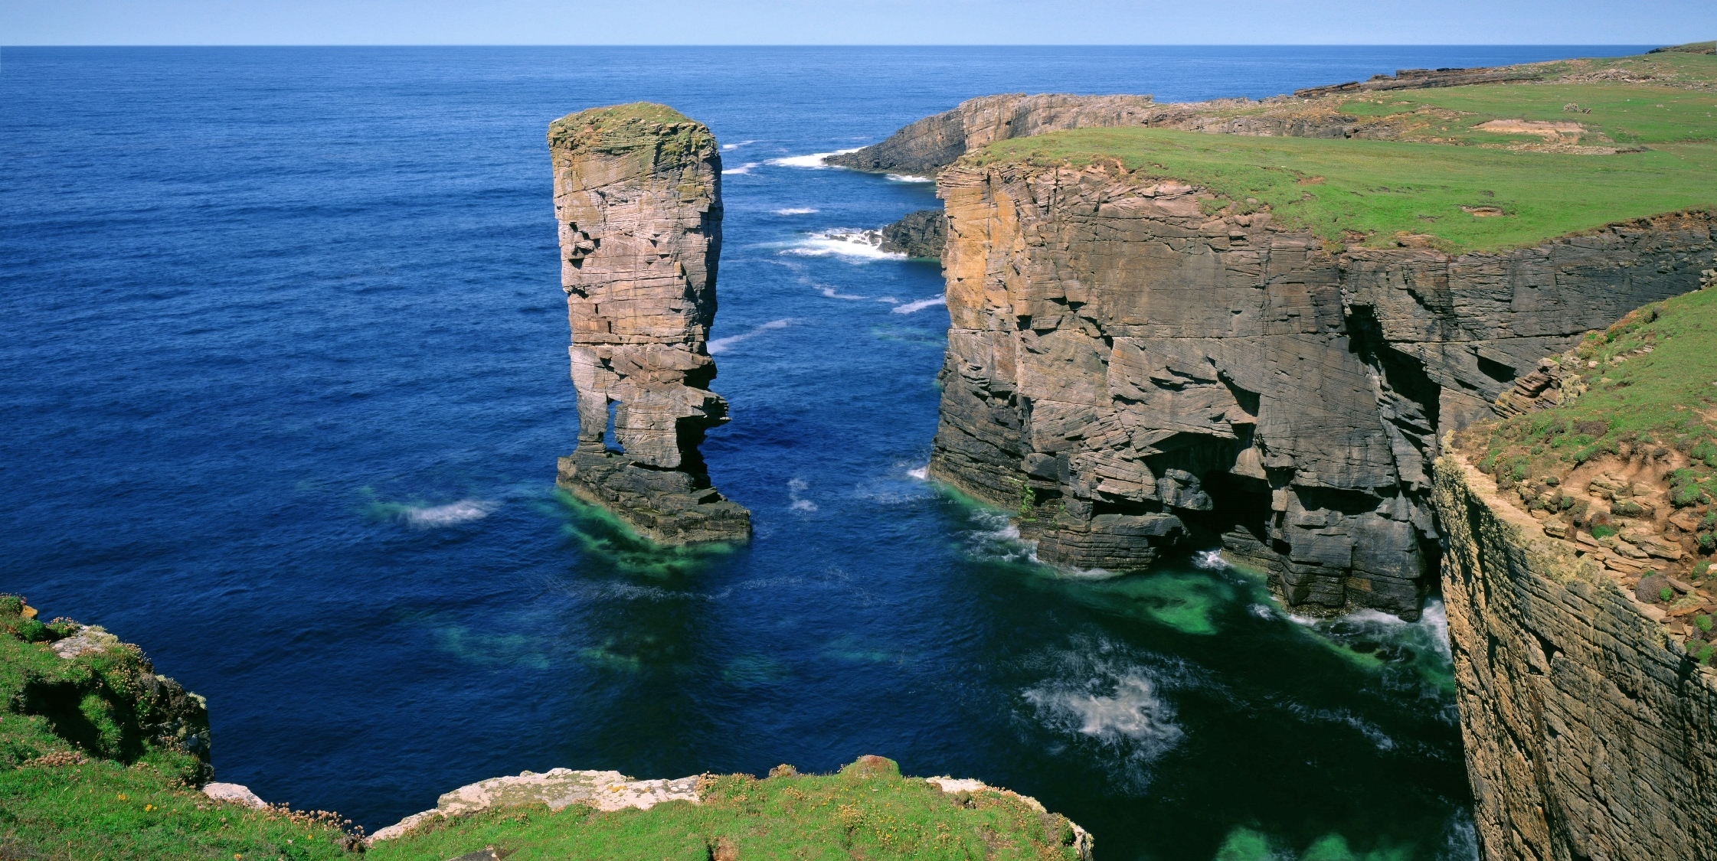
§2.3 Verwering en erosie
Zee
erosie: golven beladen met sediment eroderen de kust, waardoor kliffen en bogen ontstaan
sedimentatie: golven kunnen sediment afzetten, zoals bij zandstranden
Notes:
Afbeelding: Kusterosie in Schotland

Slide 14
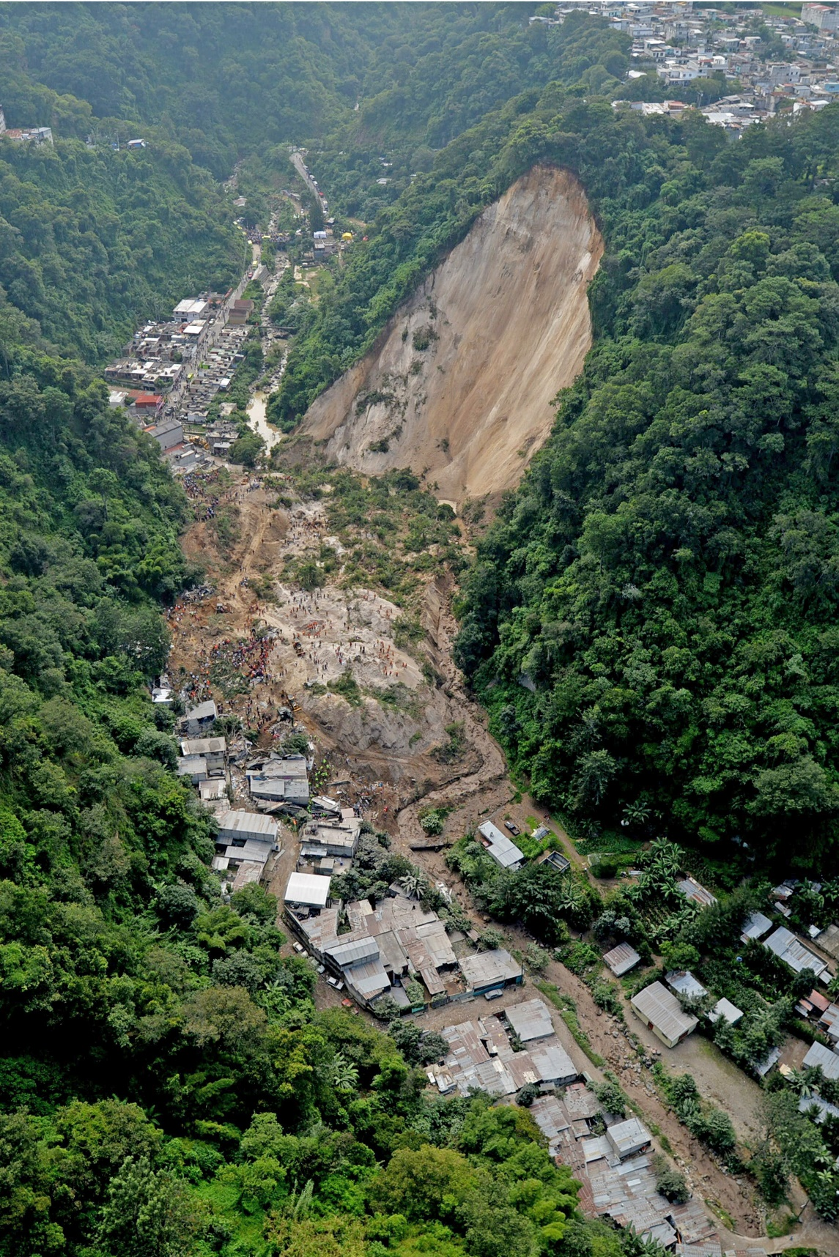
§2.3 Verwering en erosie
Het effect van de zwaartekracht
De zwaartekracht kan een massabeweging veroorzaken.
Voorbeelden:
aardverschuiving (fijn puin)
bergstorting (gesteentelawine)
modderstroom (veel water)
vaak ontstaat daarbij puinhelling onder aan helling
aanleiding:
natuurlijke oorzaak: aardbeving, regenval of vulkaanuitbarsting
menselijke oorzaak: kap bomen op hellingen
Notes:
Afbeelding: Aardverschuiving in Guatemala

Slide 15
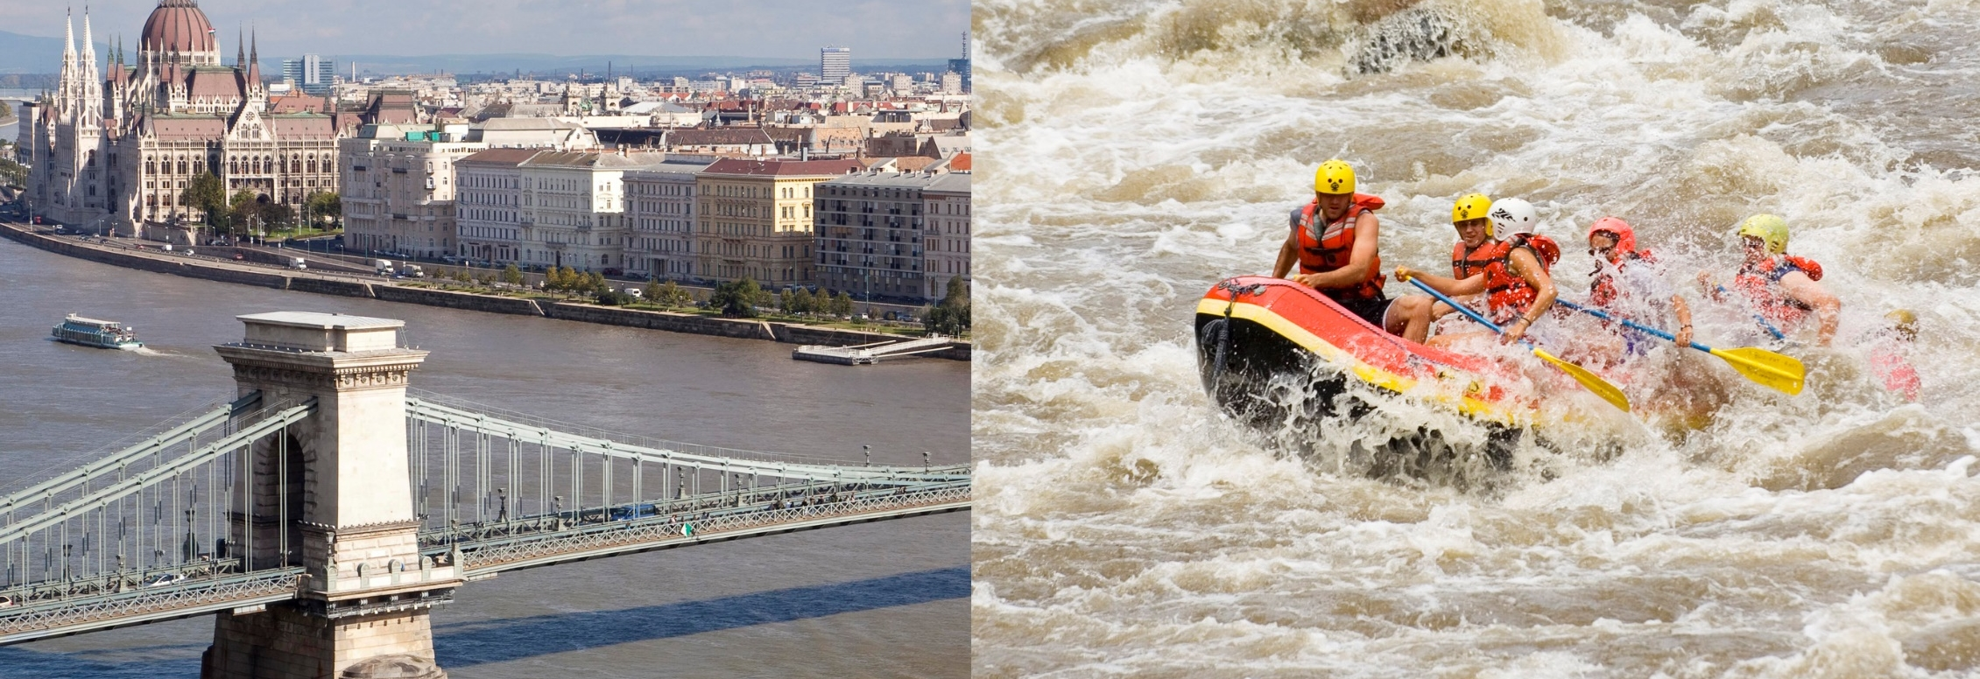
§2.4 De Colorado en de Donau
Deelvragen
Hoe worden de landschappen in de stroomgebieden van rivieren in de aride en de gematigde zone vormgegeven en beïnvloed door endogene en exogene krachten?
Hoe werken deze processen in het gebied van de Colorado en de Donau?

Slide 16
§2.4 De Colorado en de Donau
Twee reisbeschrijvingen
De landschappen bij de rivierstelsels en stroomgebieden van Colorado en Donau zijn verschillend:
De Colorado heeft zich ingesneden in een opgeheven plateau, waardoor steile rotswanden met watervallen en de verschillende aardlagen goed te zien zijn
De Donau stroomt langs wijngaarden en heuvels met kloosters en kastelen, maar ook langs Kosovo dat de NAVO bombardeerde tijdens oorlog in voormalig Joegoslavië

Slide 17
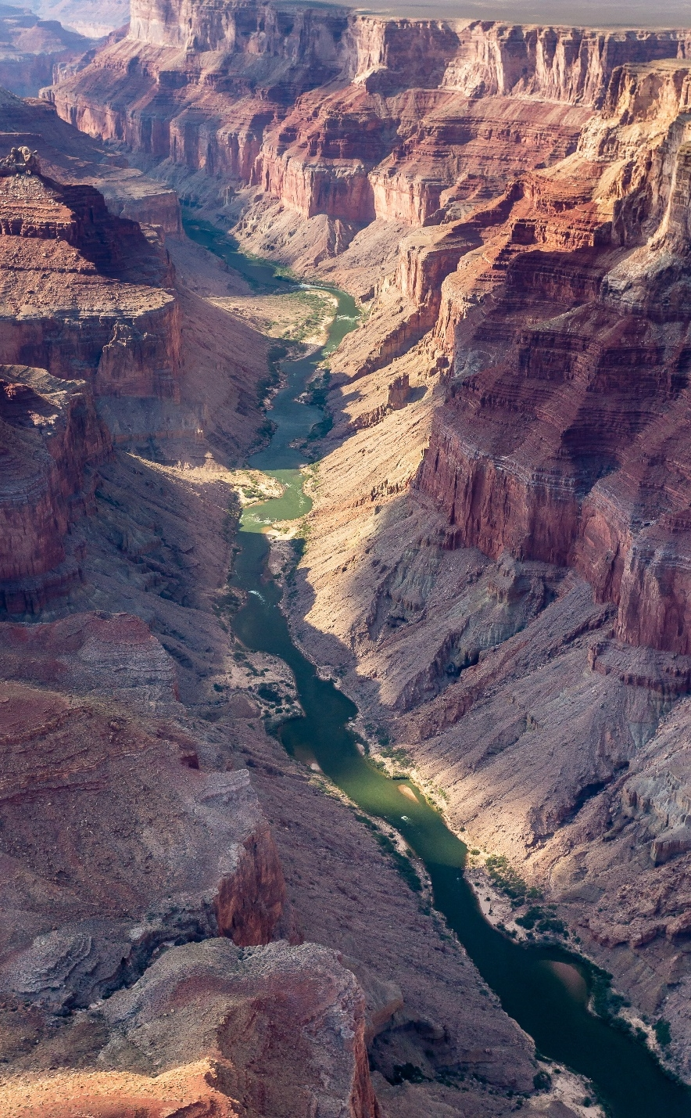
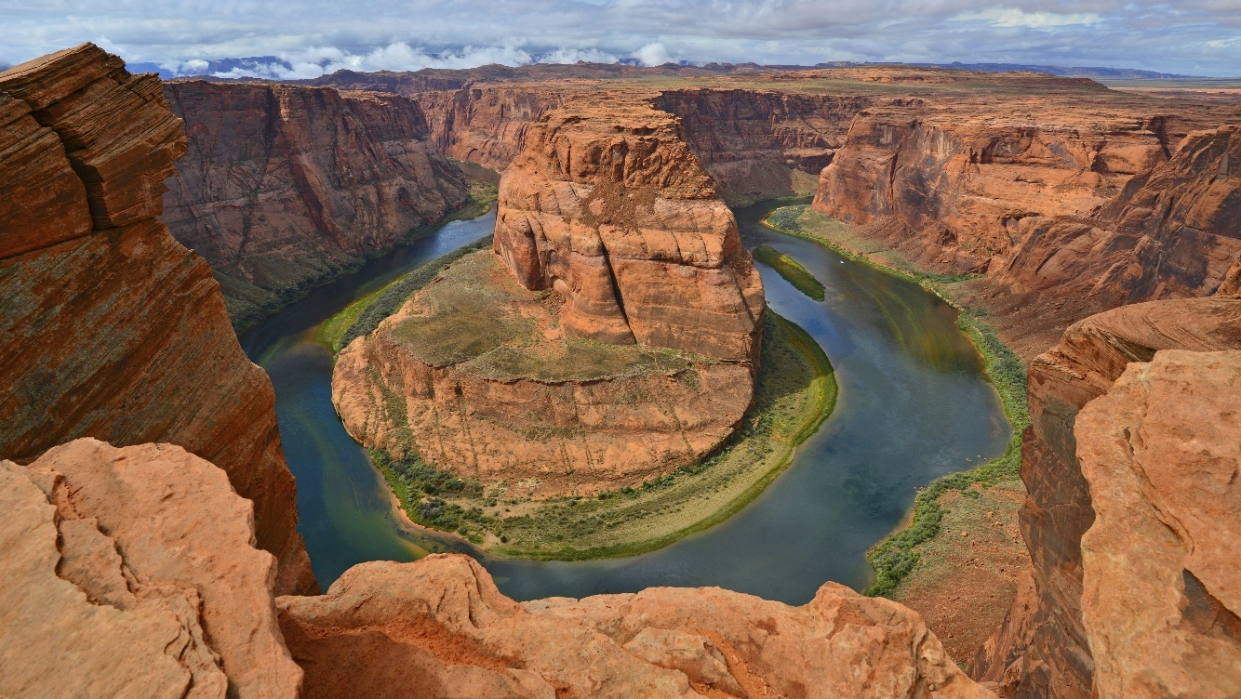
§2.4 De Colorado en de Donau
Colorado
Oorsprong in de Rocky Mountains (bergklimaat). Stroomt door bergen, vervolgens ingesneden in plateau (canyons) in steppe- en woestijngebied. Eerste bewoners (Anasazi) leefden in de canyons. Monding na 2.300 km in Golf van Mexico.

Slide 18
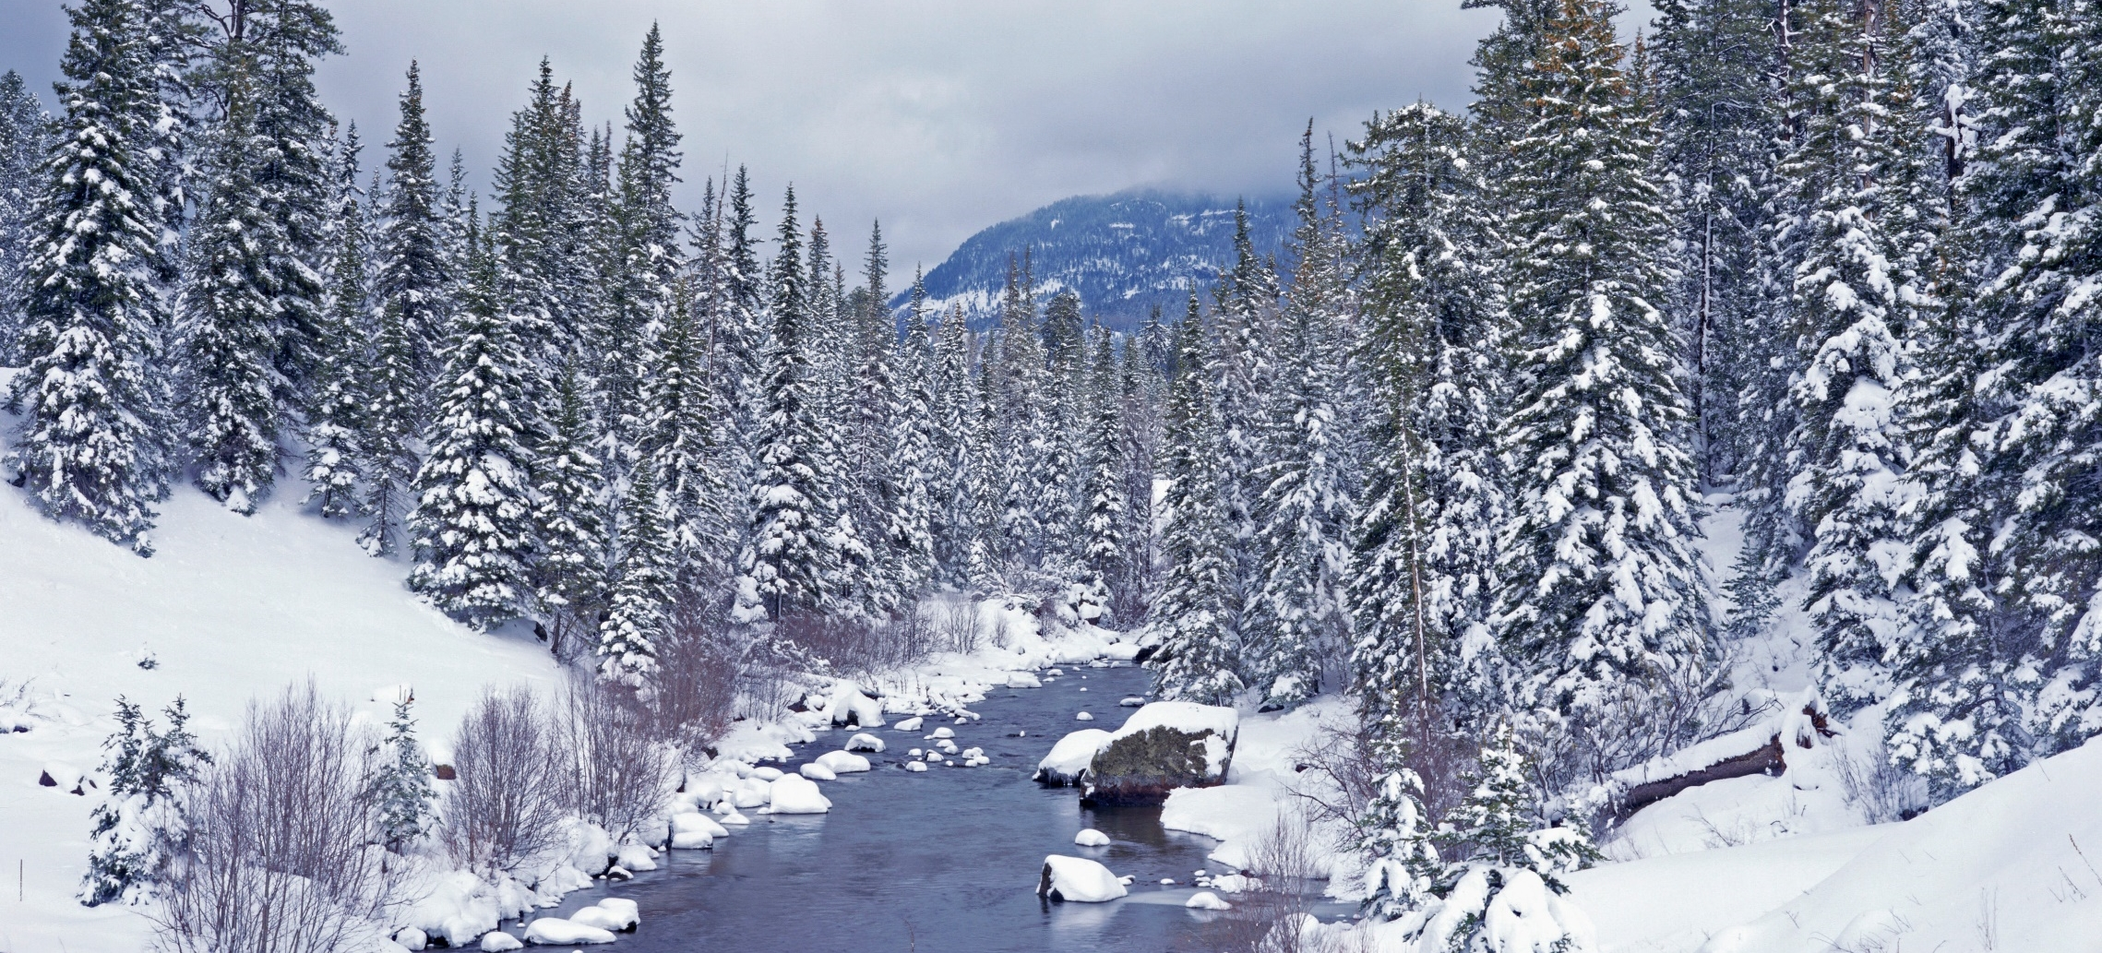
§2.4 De Colorado en de Donau
Colorado
Gletsjers en smeltende sneeuw leveren water in lente en zomer. Vroeger: veel overstromingen (doden en schade) en soms grote droogte. Tegenwoordig: 20 dammen reguleren waterstand.

Slide 19
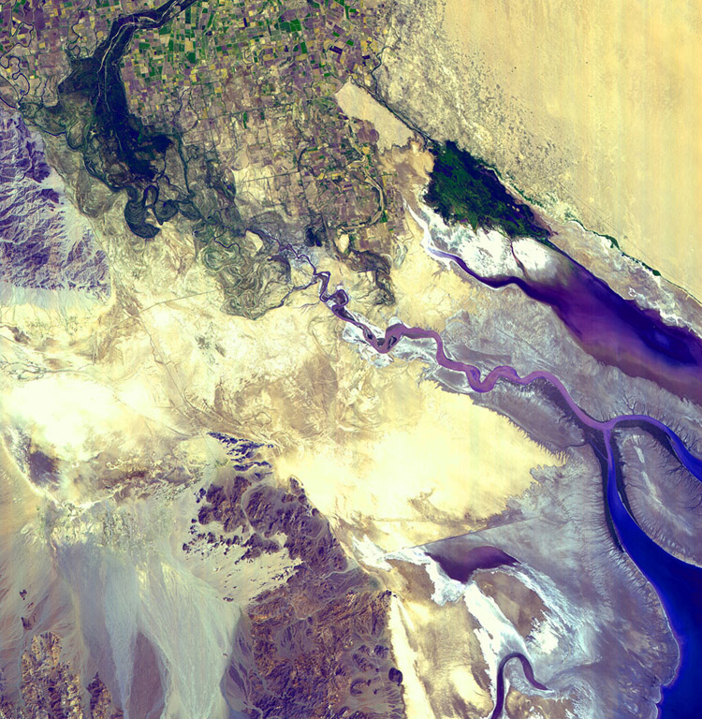
§2.4 De Colorado en de Donau
Colorado
In benedenloop zijn de landbouwgebieden en de elektriciteitsvoorziening afhankelijk van Coloradorivier. Door te veel watergebruik staat de monding droog en treedt verzilting op.
Economisch belang: Colorado is ongeschikt voor scheepvaart. Geen belangrijke stedelijke of industriële gebieden langs rivier. Wel belangrijk voor toerisme (raften en kanoën).

Slide 20
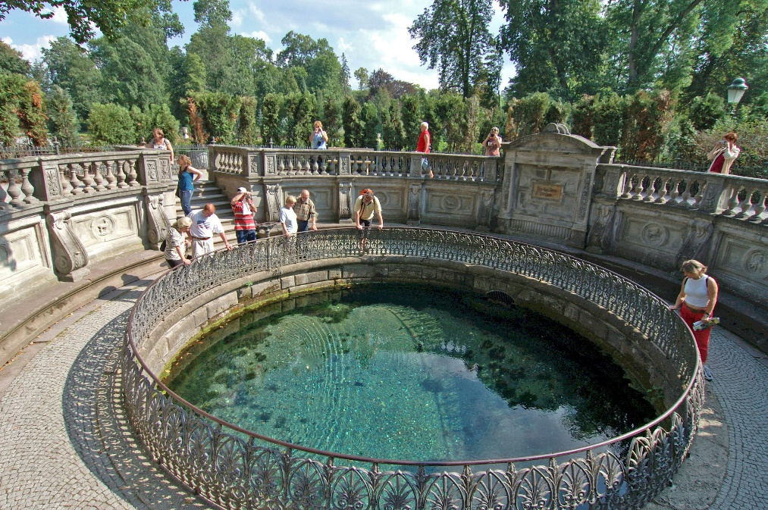
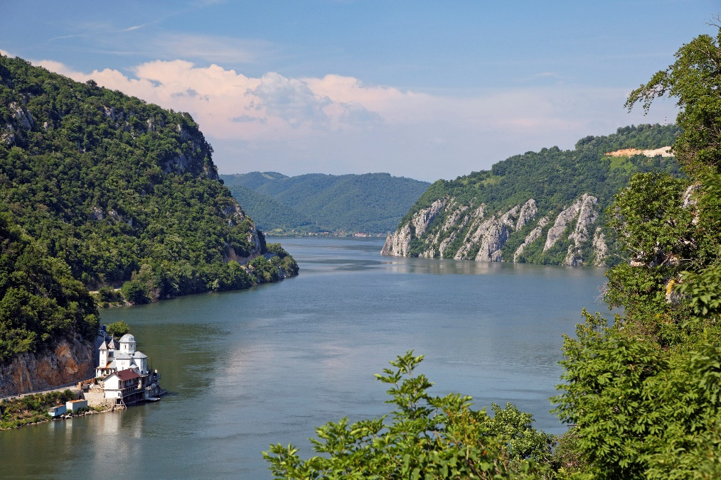
§2.4 De Colorado en de Donau
Donau
Oorsprong ligt bij Donaueschingen in Duitsland (Zwarte Woud). Rivier stroomt door tien landen. Veel zijrivieren. Bovenloop = middelgebergte en heuvelland. Bij IJzeren Poort (Roemenië) door diepe kloof. Benedenloop = meanderende rivier (800 m breed).

Slide 21
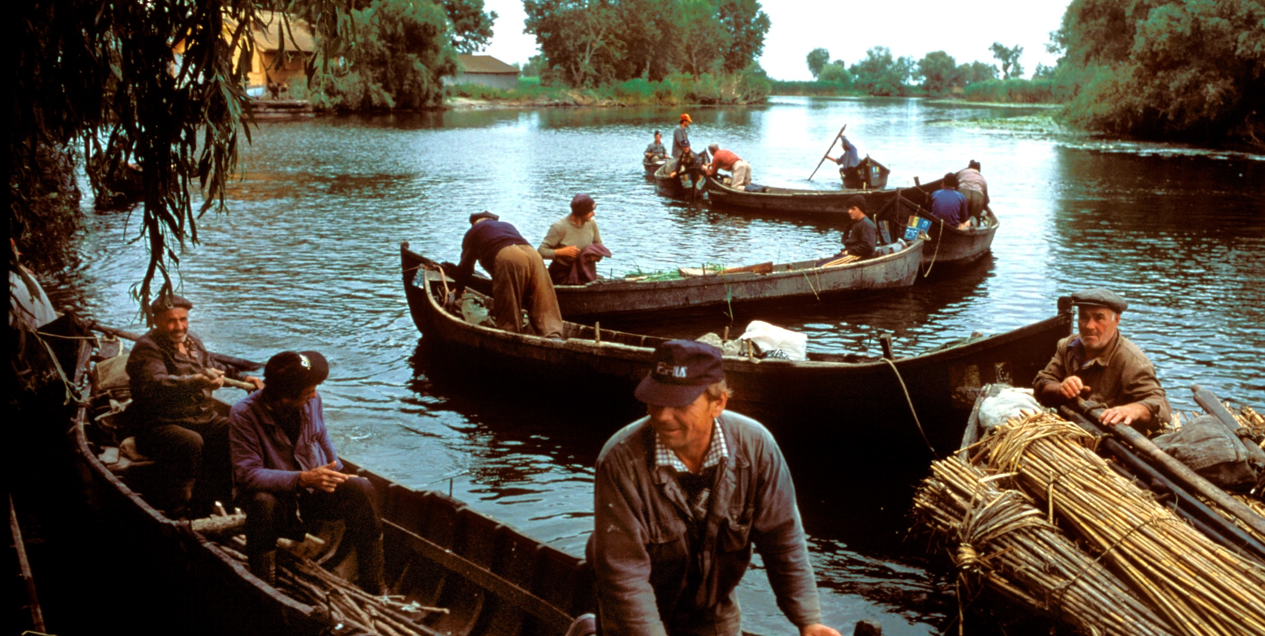
§2.4 De Colorado en de Donau
Donau
Donau mondt uit in Zwarte Zee. Er zijn drie grote zijtakken en er is een grote delta.

Slide 22
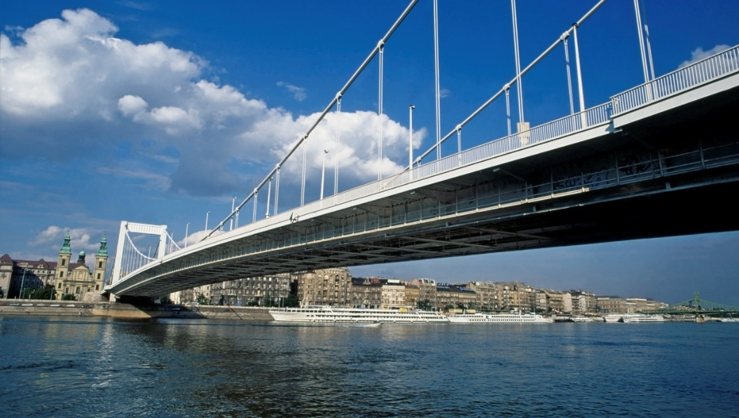
§2.4 De Colorado en de Donau
Donau
Economisch belang: Donau is bevaarbaar voor oceaanschepen van Zwarte zee tot Roemenië en voor rivierschepen tot Kelheim in Zuid-Duitsland. Via kanalen en Rijn kunnen schepen tot Rotterdam varen. Natuurreservaten en Nationale Parken in Donaugebied trekken veel toeristen.
Donau levert drinkwater voor 10 miljoen mensen, maar in aantal landen (voormalig Oostblok en Oostenrijk) is het water te vervuild. Veel dammen en sluizen, desondanks regelmatig overstromingen.

